Slide 1

KISA-신한카드 데이터톤
고객의 연체 여부 예측하기
사당역 4번출구
김정의, 이원도, 류경희

Slide 2
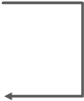
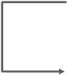
KISA
신한카드
데이터톤
목차
1P
GOAL
고객의 연체 여부를 예측하는 최적의 모델 찾기
EDA
Feature Engineering
MODEL
결과 분석

Slide 3
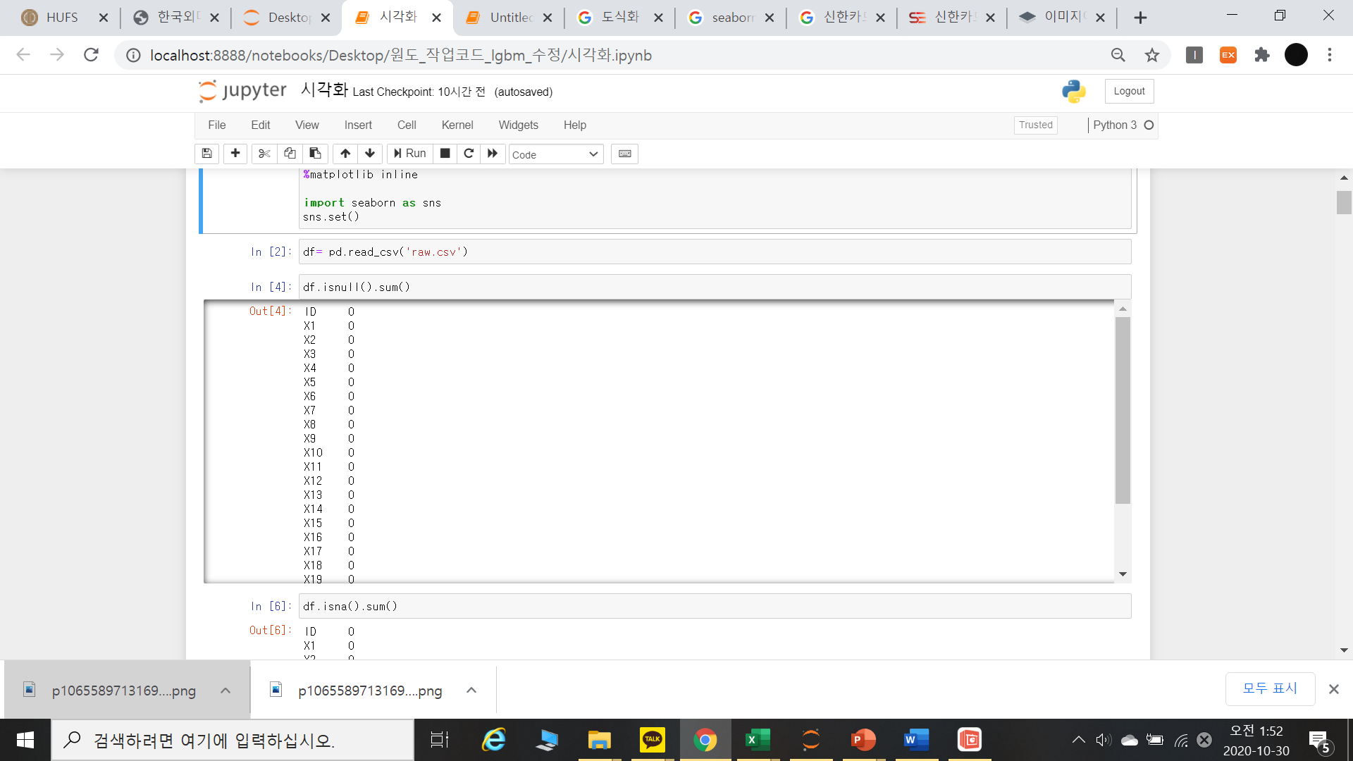
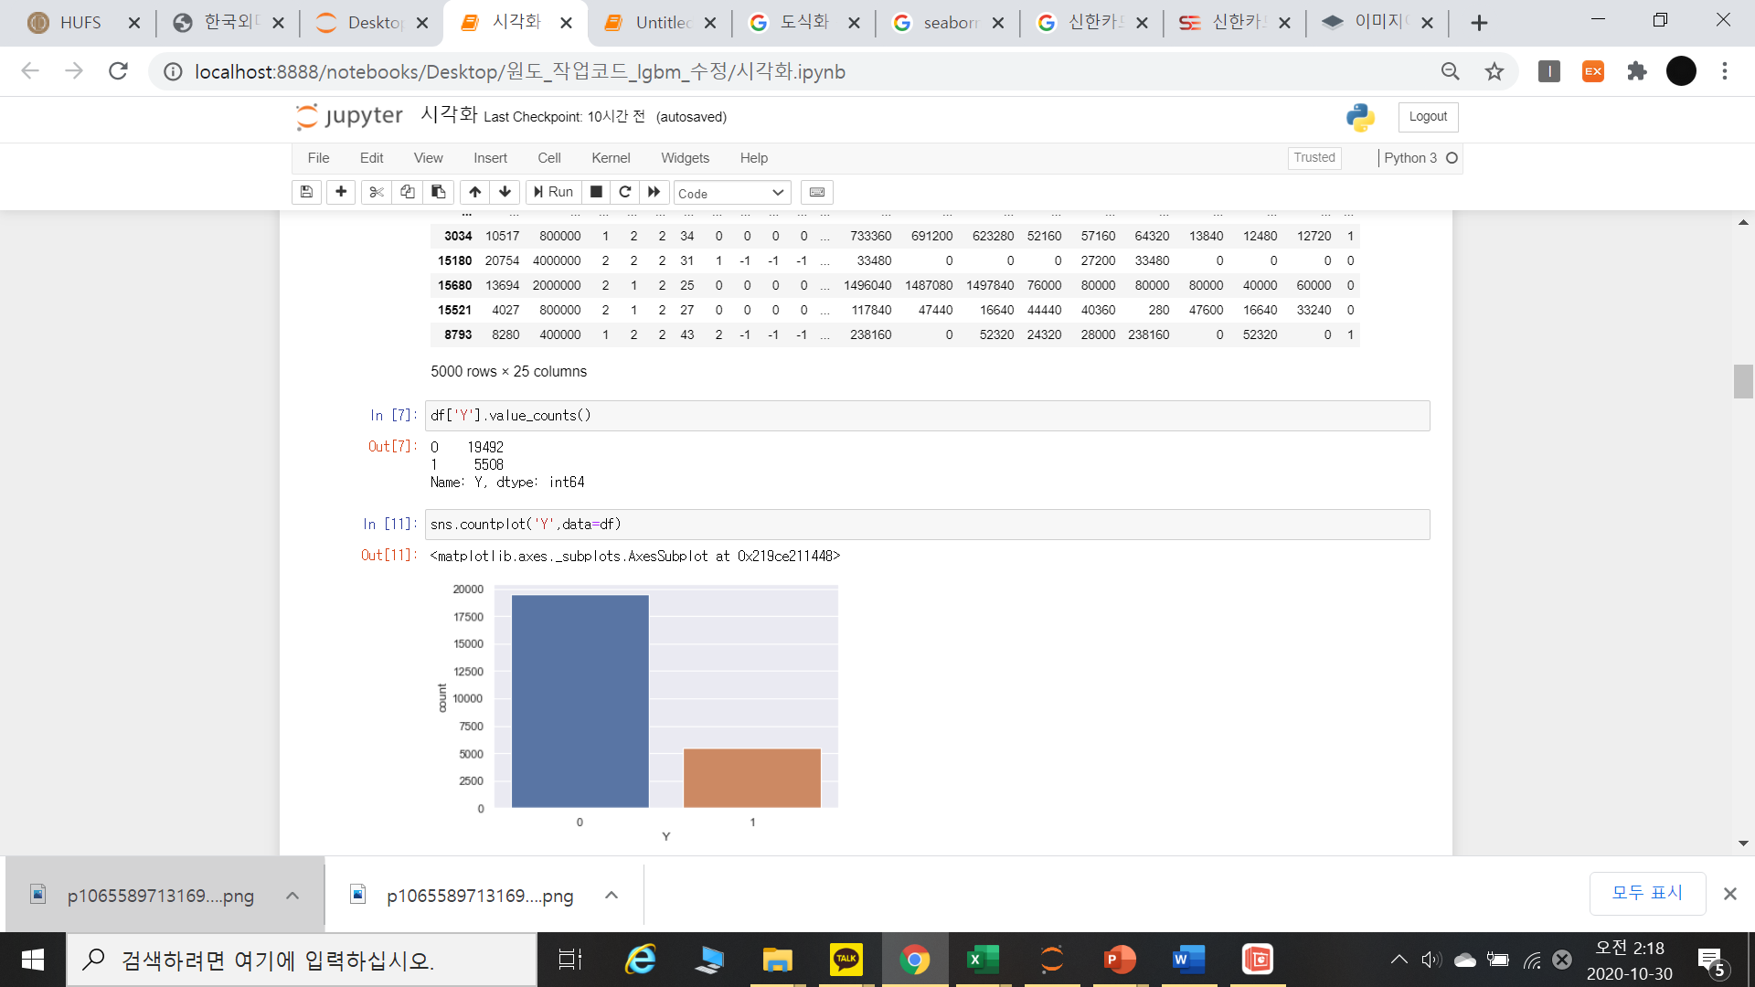
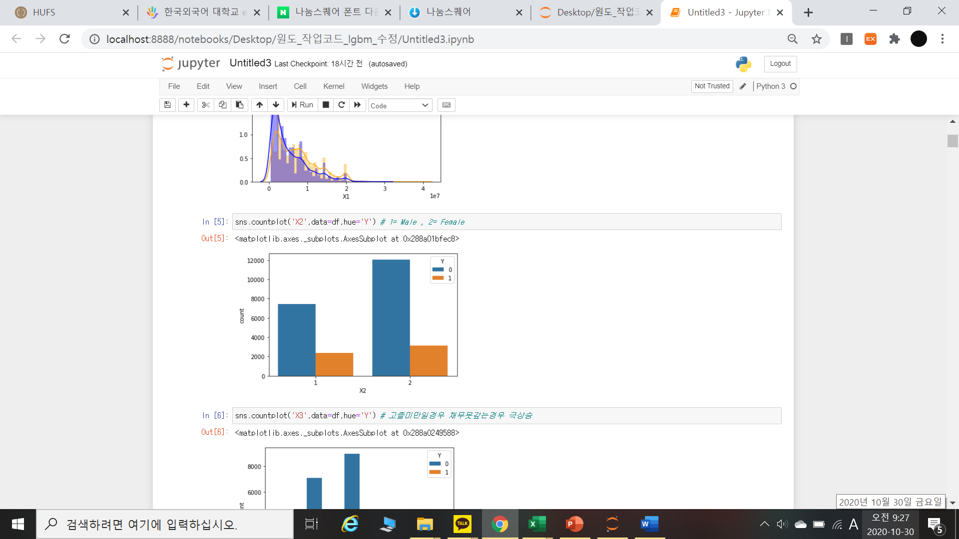

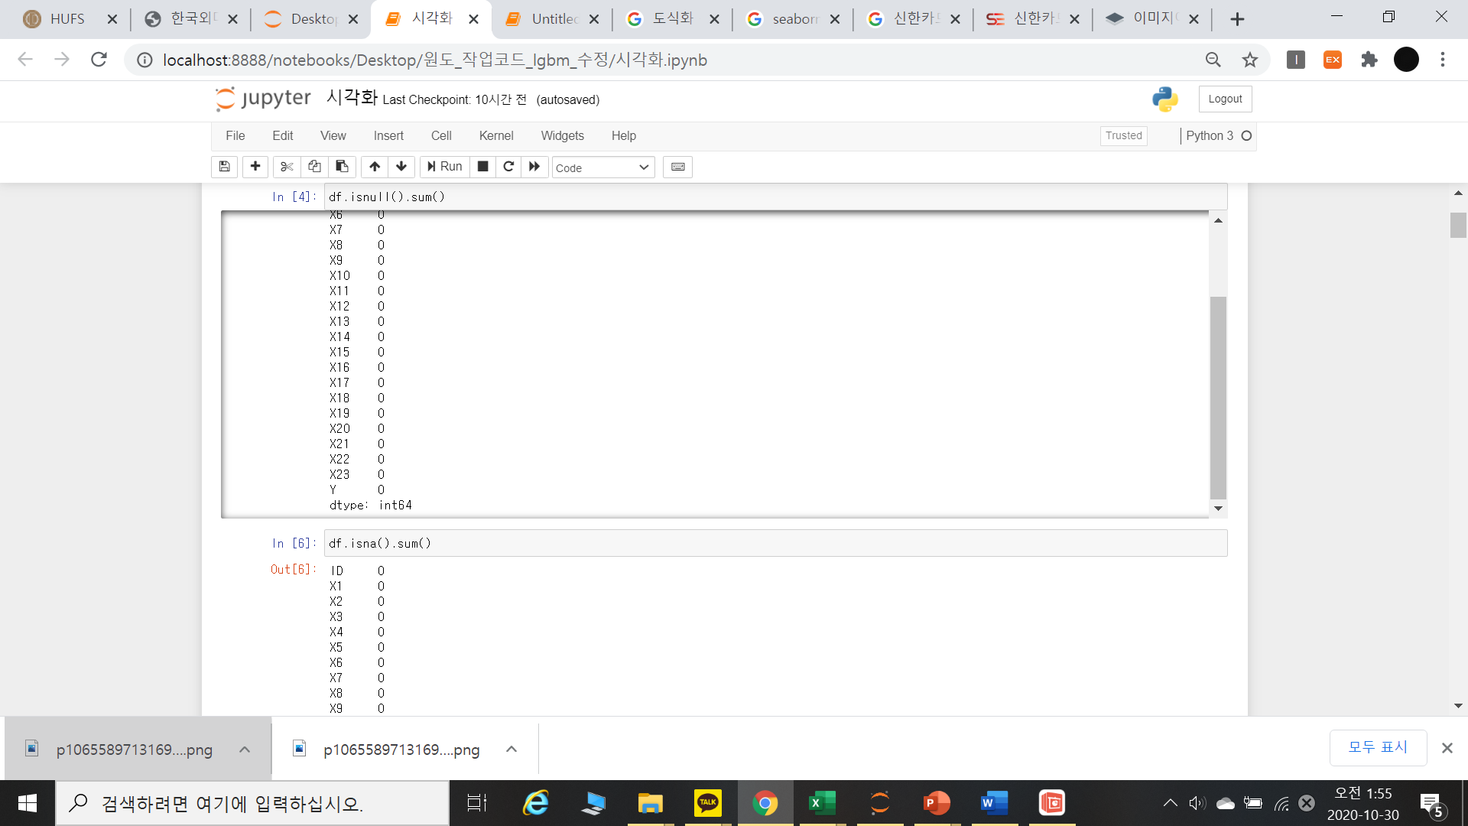
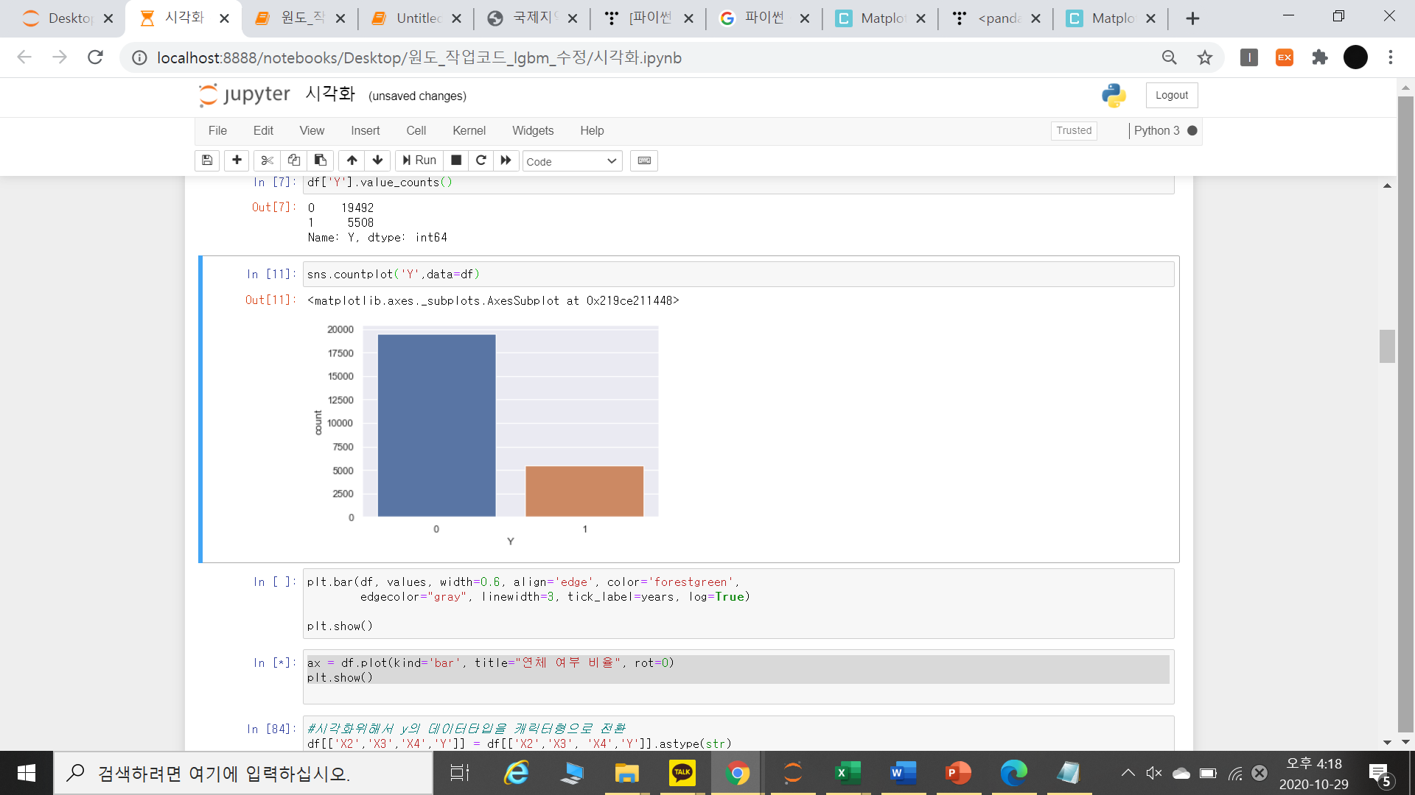
KISA
신한카드
데이터톤
1. EDA
2P
제공된 데이터 확인
제공된 데이터의 결측 값 존재 X
연체 여부인 Y는 0과 1로 구성됨
구성비율은 8:2 (연체 無 : 연체 有)
Y(연체 여부)와 성별, 학벌, 혼인 여부, 한도금액은
큰 상관관계가 없었다

Slide 4
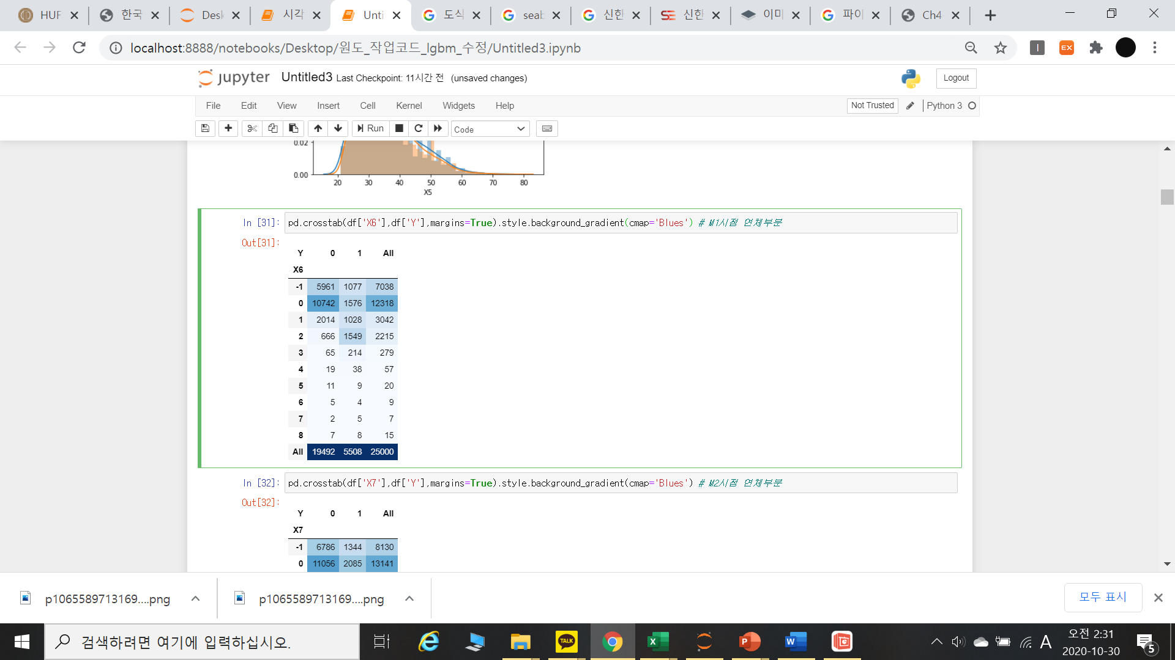
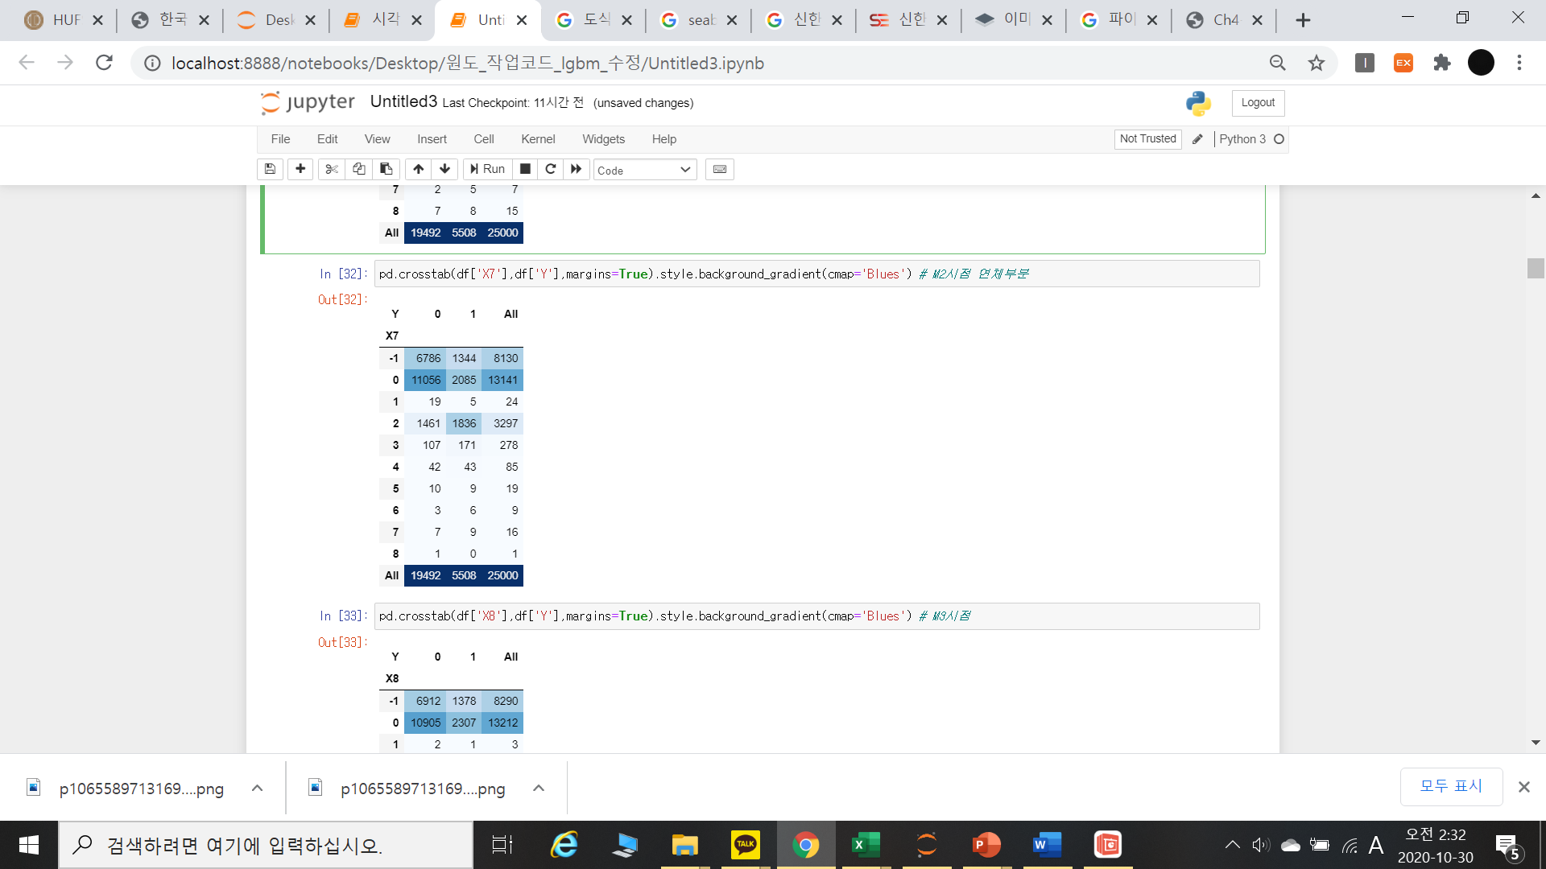
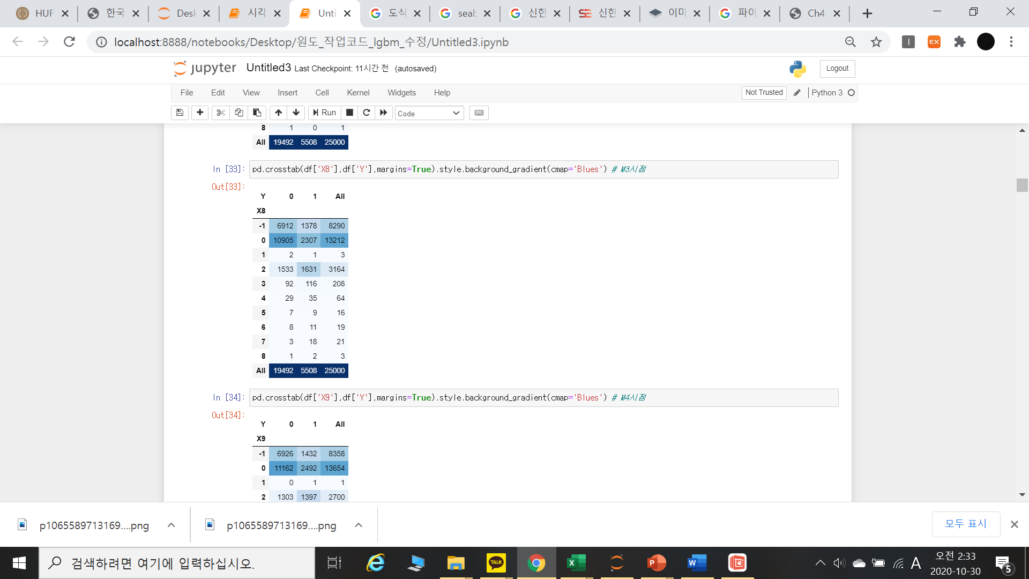
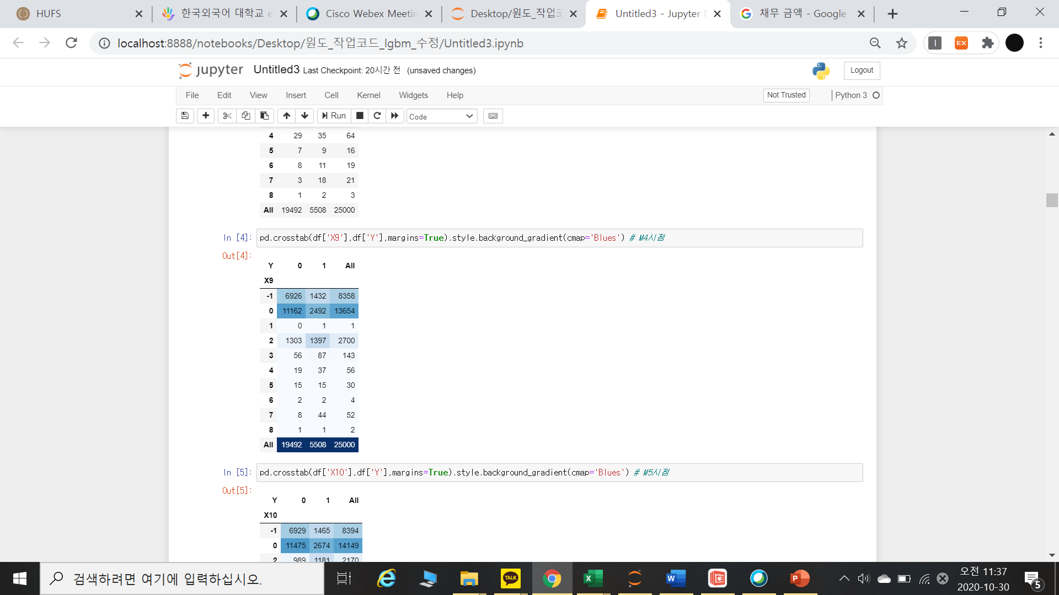
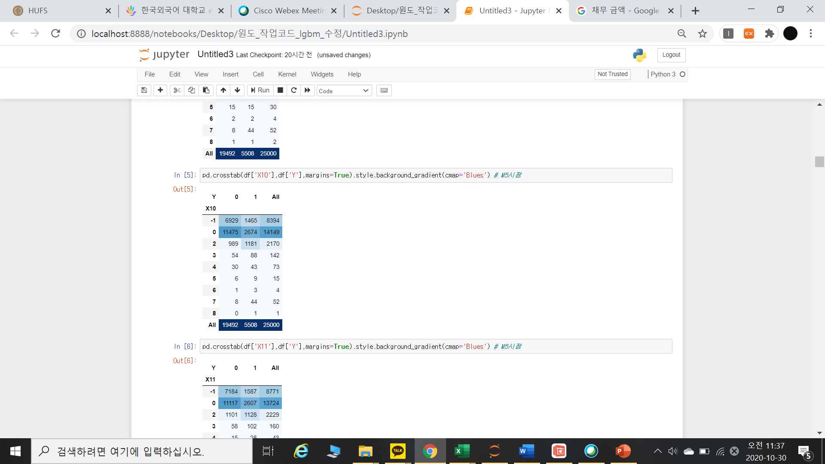
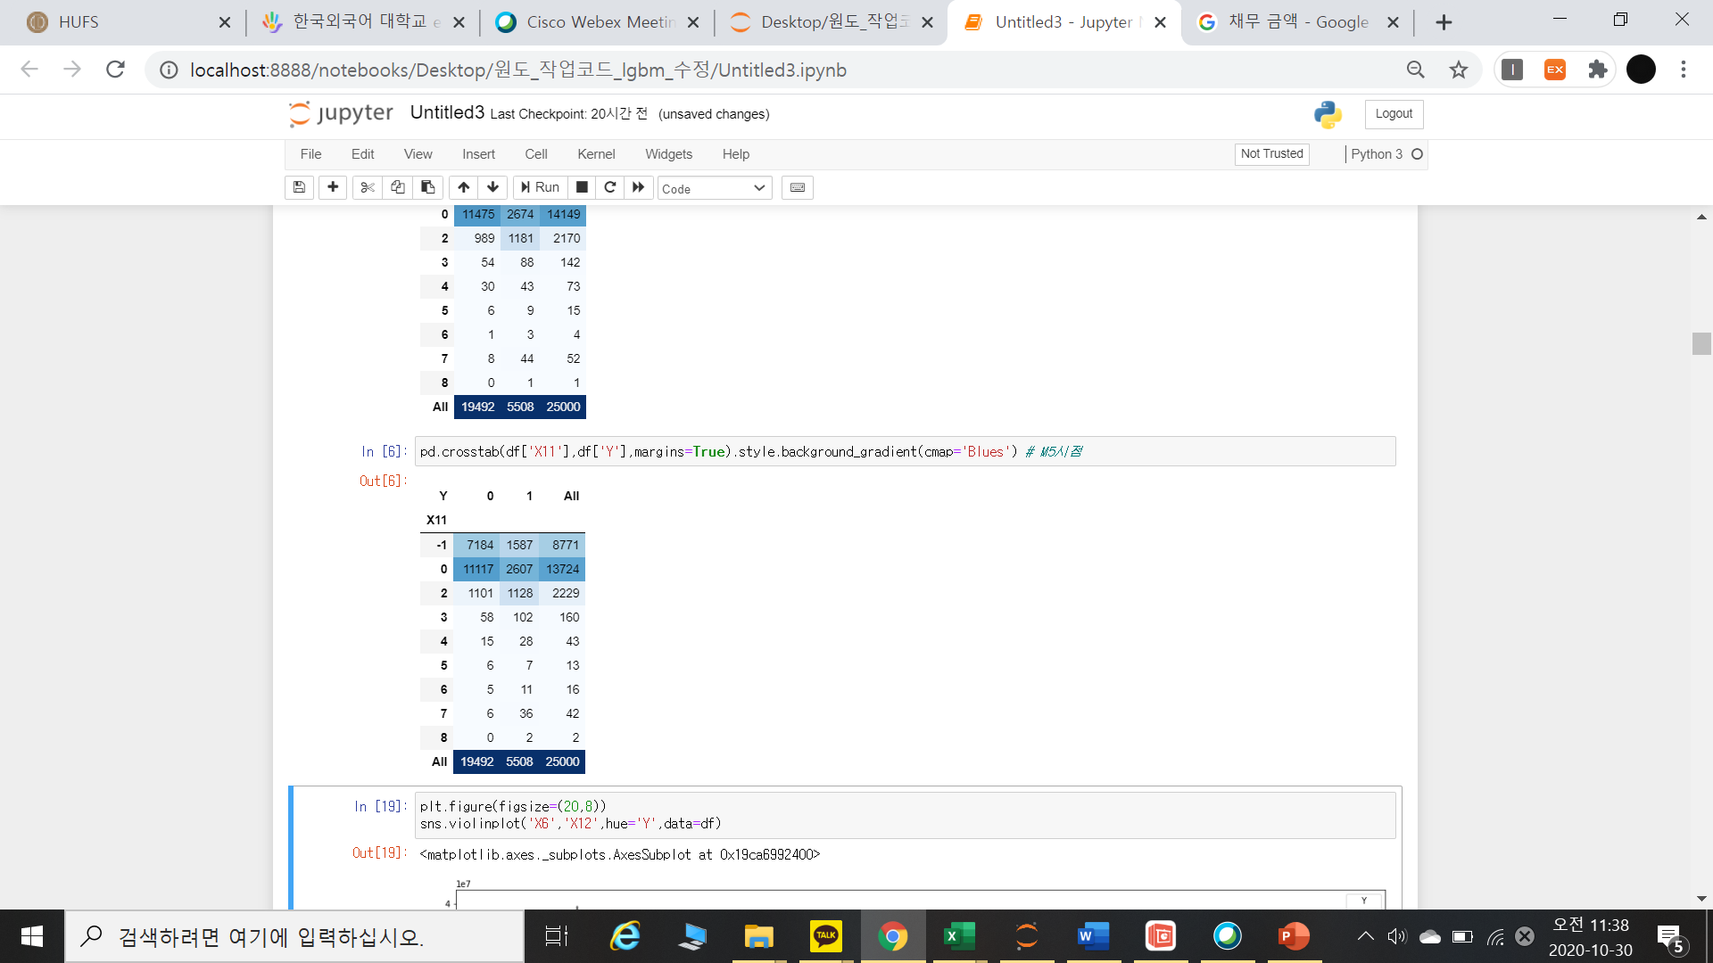
KISA
신한카드
데이터톤
1. EDA
3P
X6 부터 X11 (1개월 전 ~6개월 전 연체상태) 분석
각 Feature들은 -1부터 8까지의 값으로 구성되어 있음
모든 Feature에서 3 이상의 값은 구성 비율 낮음

Slide 5
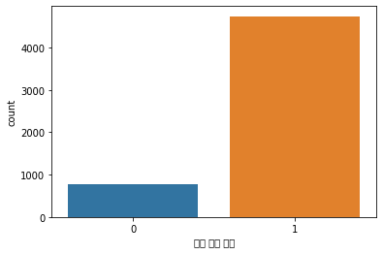
KISA
신한카드
데이터톤
1. EDA
4P
X12 부터 X17(1개월 전 ~6개월 전 청구금액) 분석
1개월 전부터 6개월 전까지의 시기 중,
Y와 상관관계가 높은 최근 1개월 전(X12), 2개월 전(X13)에 주목
채무가 선형적으로 감소할 때, 채무를 갚고 있을 것이라 판단
가정: (2개월 전 청구 금액 – 1개월 전 청구 금액)
= (1개월 전 청구 금액 – 현재 청구 금액)
5,174
334
M2
M1
현재
X12 – (X13 - X12 ) < 0
X12 – (X13 - X12 ) > 0
그 결과, 현재 연체 상태인 5,508명 중 334명은 채무를 일정하게 갚고 있고, 5,174명이 채무를 갚지 않고 있는 것으로 분류됨
X12-(X13-X12)이 0보다 큰 지의 여부는
현재 연체인 사람을 분류할 수 있는 유의미한 변수
X12 – X13 = X12 – X13
즉, X12 – (X13 – X12) < 0인 경우, 현재 연체 無 X12 – (X13 – X12) > 0 인 경우, 현재 연체 有

Slide 6
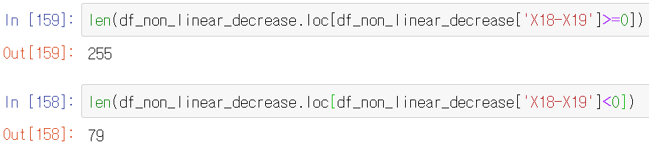
KISA
신한카드
데이터톤
1. EDA
5P
X18 부터 X23(1개월 전 ~6개월 전 사용금액) 분석
이전 결과에서 X12-(X13-X12) < 0 에 해당하는 사람,
즉 채무를 일정하게 갚고있는 사람 334명을 대상으로 카드 사용금액을 분석
이전과 마찬가지로 최근 시점인 1개월 전과 2개월 전에 주목하여,
(1개월 전 사용 금액 > 2개월 전 사용 금액)인 경우를 분류함
X18 – X19 >=0 인 경우 = 1개월 전 사용금액 > 2개월 전 사용금액 255명
X18 – X19 >=0 인 경우 = 1개월 전 사용금액 < 2개월 전 사용금액 79명
따라서, 현재 연체가 있는 5,508명 중 79명을 제외하고는 두 가지 기준을 통해 연체자를 분류할 수 있다

Slide 7
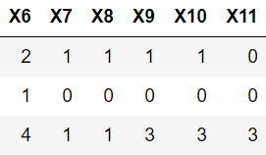
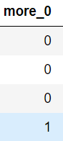
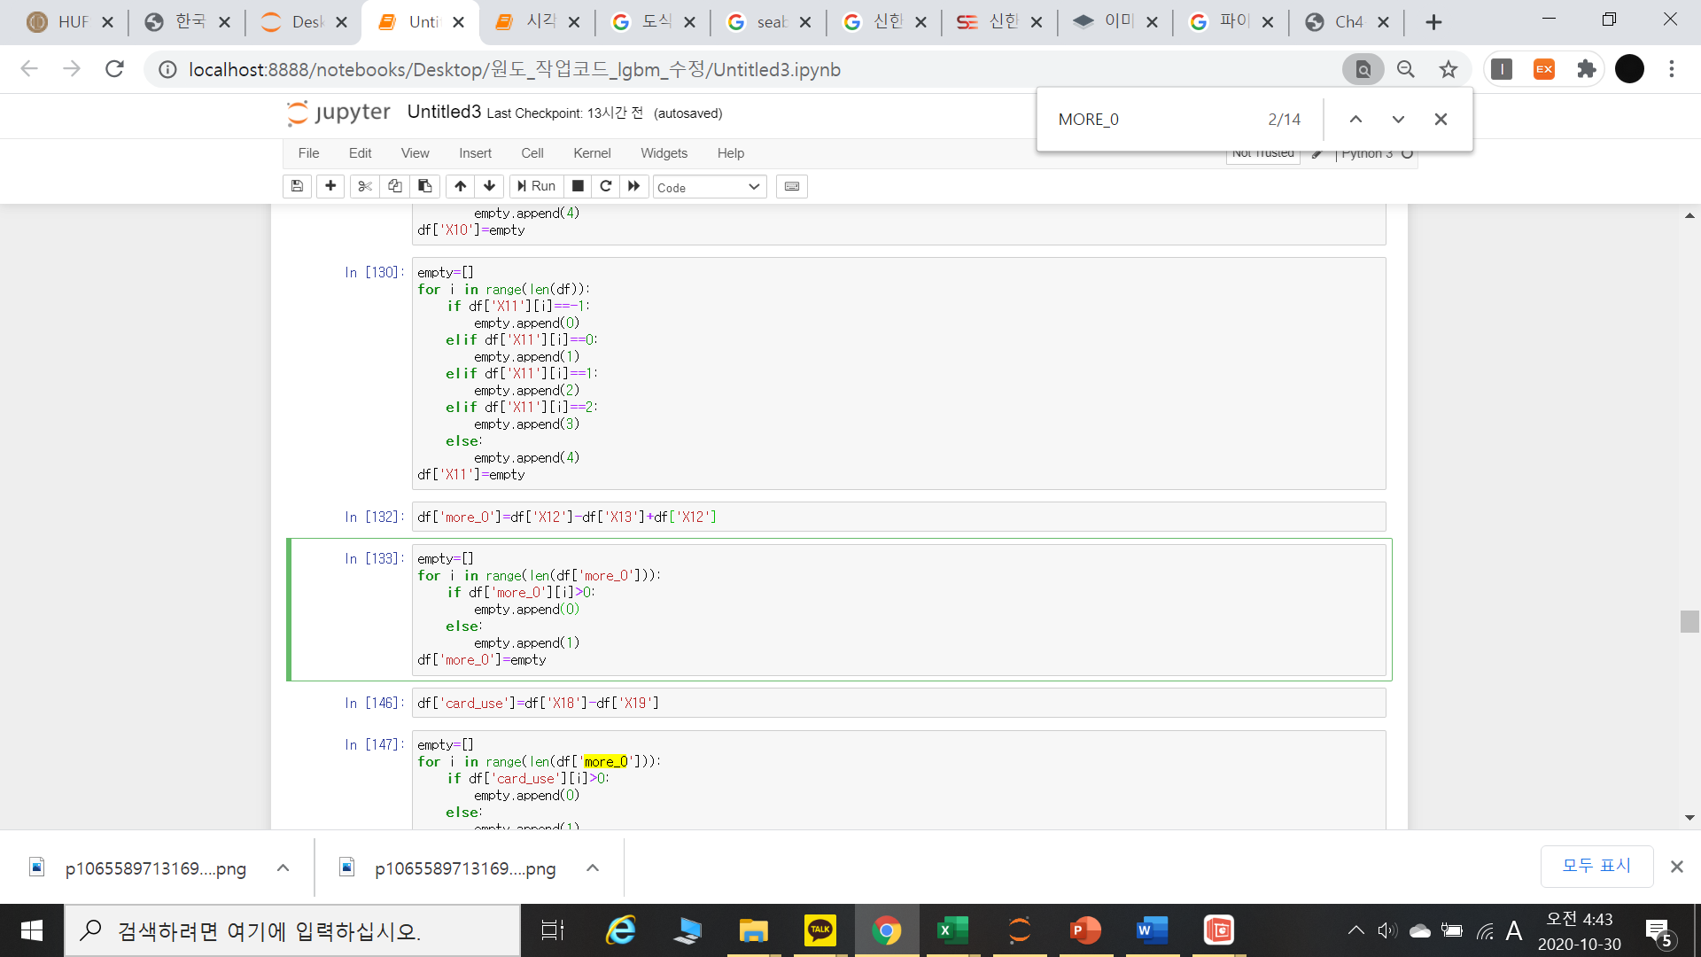
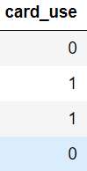
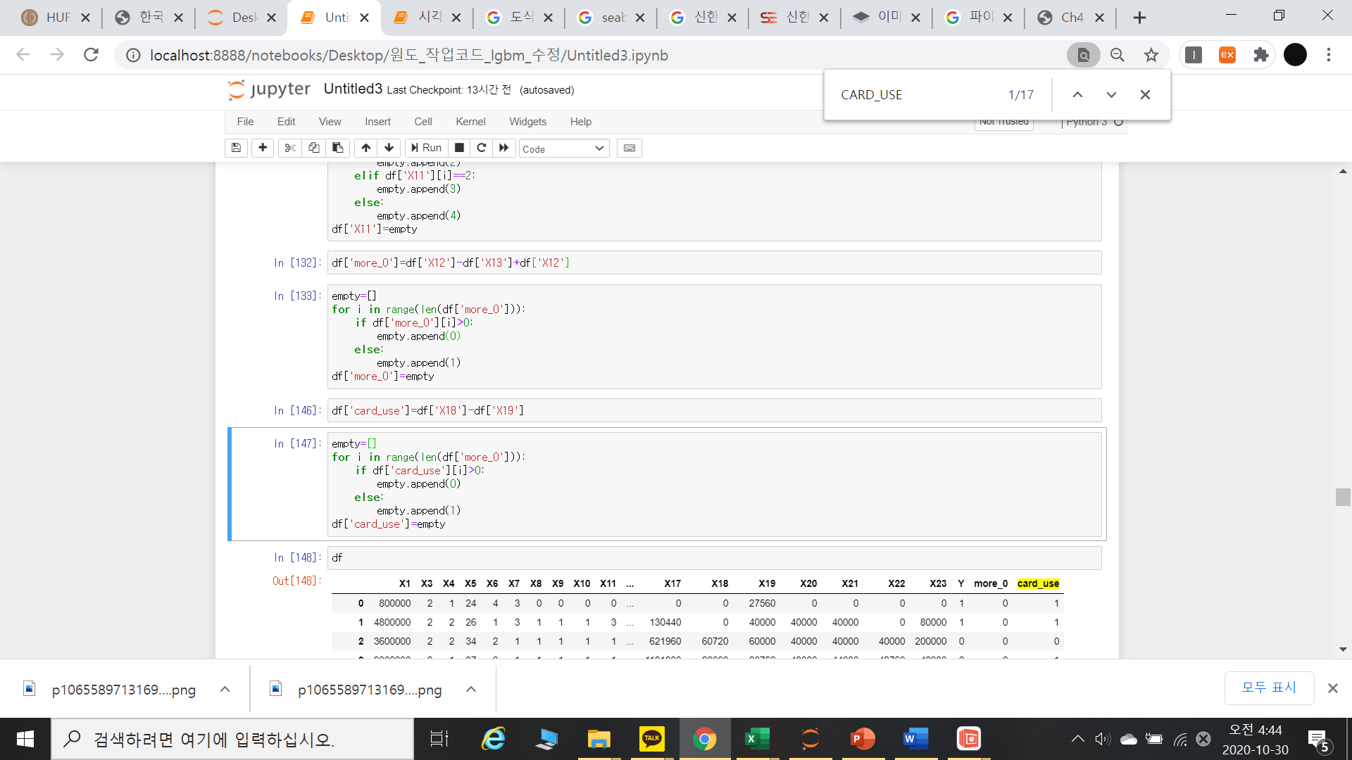
KISA
신한카드
데이터톤
2. Feature Engineering
앞의 EDA를 근거로 크게 세 가지 Feature engineering을 진행하였다
6P
X6~ X11 변수들에 대하여 아래와 같이 값을 변경함
② X12-(X13-X12) > 0 이면 1 , X12-(X13-X12) < 0이면 0을 부여
이를 more_0 변수로 만들었다
-1 => 0
0 =>1
1 => 2
2 => 3
3~8 => 4
③ X18>X19 일 경우 1, X18 < X19 일 경우 0의 값을 부여함
이를 card_use 변수로 만들었다
X6~X11 의 변수들의 경우 범주가 총 10개이지만 ,
3이상의 경우 표본의 수가 적었으며 연체를 예측하는데
큰 도움이 되지 않는다고 판단하였다
따라서 3~8의 범주를 묶어서 하나의 변수로 만들었다.

Slide 8
KISA
신한카드
데이터톤
3. MODEL
7P
4가지 모델을 통해 데이터를 학습시켰다
Y의 0과 1의 비율을 고려하여, 8:2로 나눠서 테스트하였다
 | Random Forest | Xgboost | Light GBM | DNN
정확도 | 0.8094 | 0.8124 | 0.8176 | 0.8236
AUC | 0.75 | 0.75 | 0.77 | 0.77
정확도를 평가한 결과, DNN을 사용했을 때 성능이 가장 좋았다
 | 실제=0 | 실제=1
예측=0 | 3717 | 701
예측=1 | 181 | 401

Slide 9
KISA
신한카드
데이터톤
3. MODEL
8P
최종적으로 선택한 모델은 다음과 같다.
50개의 Node를 가지는 층을 2개 쌓고, 활성화함수로써 sigmoid를 사용함
Opmizer로는 adam을 손실함수로 binary_crossentropy를 사용함
Epochs=100, batch_size=50으로 학습을 시킴
cut-0ff 값을 0.5로 설정함

Slide 10
KISA
신한카드
데이터톤
4.결과 분석
9P
1. 최종적으로 약 20,000개의 train 데이터로 5,000개의 test 데이터를 평가해본 결과,
DNN이 가장 좋은 성능을 보여줌 ( 정확도 82.36 %, AUC 0.77) -> DNN을 선택
현재의 연체 여부(Y)를 예측함에 있어서 M1, M2시점과 관련된 변수들 (X12, X13, X18, X19 등)은
예측하는데 큰 도움이 되었지만, 나머지 변수들은 그리 관련성이 높다고 말할 수가 없었다.
3. 모델이 예측을 실패한 경우를 직접 확인해본 결과, 이전에는 연체가 존재하지 않았으나
갑작스레 연체가 발생하는 등 예외적인 경우가 많아 연체 여부를 정확히 구분하는 것이 어려웠다.
구체적인 소비내역 등 연체 여부를 예측하는 데에 도움이 될 만한 데이터를 추가적으로 얻을 수 있다면,
성능향상에 도움이 될 것이다.

